Slide 1
该图为在进行产品规划设计时候构图，其核心是基于传统的ESB总线引擎和API引擎，如何整合构建一个统一的SOA治理管控平台和OpenAPI能力开放平台。既底层两个引擎可适配，但是服务治理和能力开放共享。
OpenAPI能力开放平台+运营服务平台（两套引擎共用）
API开发平台
API网关引擎
API管理平台
监控分析平台
（两套引擎共用）
API定义
Http Rest API接口
API接入
服务视图
API开发
服
务
注
册
服
务
路
由
转
换
插
件
安
全
插
件
日
志
插
件
流
控
插
件
安全管理
服务统计分析
API测试
日志管理
API发布
限流熔断
服务运行监控
服务预警告警
ESB开发设计器
ESB 总线引擎
ESB管理平台
服务开发
Http/Https SOAP,JMS,FTP,JDBC,MQ
服务接入
流控策略
服务编排
安
全
插
件
日
志
插
件
流
控
插
件
服务设计
服务链监控
数据映射
服务代理
协议转换
服务部署
适配器
消息路由
事件管理
服务测试
服务运行报表
协议转换
安全管理
资源监控
DevOps支撑平台
微服务框架
持续集成
容器PaaS
中间件资源池
资源调度
技术组件服务

Slide 2
注：该图是在梳理服务性能监控中，服务出现大并发，大数据调用场景下服务KPI指标和CPU，内存等资源利用率指标之间的勾稽关系分析。该图既体现分层，同时又体现集成和协同关系。
服务请求入口限流或熔断
监
控
预
警
规
则
引
擎
服务层
大数据访问
大并发访问
长耗时访问
原始服务
心跳监控
服务连接
超时
资源层
内存
CPU
连接池
可用线程
集群节点自动重启

Slide 3
该图为在思考云原生解决方案时候第一次构图，中间是核心的PaaS技术能力平台，底层是研发过程管理和DevOps支撑平台，上层是API网关和能力能力开放平台。横向体现明显分层，但是中间PaaS层对开发生命周期体现不足。
能力开放和运营平台
OpenAPI
微服务开发框架和开发平台
Spring CLoud
API 网关
监控平台
微服务运行平台-Spring Cloud
APM监控
应用托管平台
Docker
技术平台
技术服务提供
资源监控
研发过程管理和持续集成平台
DevOps

Slide 4
该图为我在思考云原生解决方案的时候第二次构图，基于第一次构图将容器云平台单独放到最下面，同时中间PaaS层体现明显的覆盖开发，运行和运维监控的全生命周期管理。同时在上层体现微服务治理平台，贯彻整个全生命周期。由于是构建云原生技术平台，因此去掉了前面的能力开放平台。
微服务治理平台-贯穿全生命周期
低代码平台
运行态
运维监控平台
快速开发技术平台
API网关
监控门户
ServiceMesh
业务中台
链路监控
日志管理
Dubbo
SpringCloud
微服务
微服务
微服务
APM监控
技术组件
技术中台
资源监控
研发过程管理和持续集成平台DevOps
容器云平台

Slide 5
该图为我对能力开放平台整体架构设计构图，其核心点是在横向分层基础上，对于能力开放平台如何进行分功能域划分，比如图中的类似接入中心，运营中心，运维中心等。
门户中心
运营管理门户
开发者门户
合作伙伴门户
开发接入中心
能力运营中心
运维中心
开发工具
开发文档
服务能力目录库
客户服务
问题管理
能
力
开
放
平
台
服务检索
订购申请
能力签约
套餐管理
流量控制
变更管理
版本发布
应用注册
接入申请
能力审批
计费管理
配额管理
监控中心
SDK工具
沙箱环境
应用管理
客户管理
权限控制
服务监控
服务链
能力API网关
应用监控
告警预警
注册接入
能力鉴权
流量控制
配额控制
存储监控
中间件
路由控制
安全管理
能力调用
日志审计
数据库
资源监控
聚
合
平
台
集团能力聚合网关
省能力聚合网关
省能力聚合网关
省能力聚合网关
省能力聚合网关

Slide 6
该图为我在进行微服务架构转型，构建平台+应用的新IT架构体系时候构图。重点仍然是体现横向分层，同时体现核心大分类和大模块概念。同时在该图中重点强调了API网关和能力开放平台。
前台
前台应用和门户
业务中台
API网关和能力开放平台
业务中台
数据中台
数据中台
MDM主数据平台
技术平台
API网关和能力开放平台
API开发
设计平台
API服务运营平台
API监控
运维平台
API网关引擎
DevOps支撑平台
敏捷研发平台
持续集成和交付平台
监控运维平台
应用托管平台(Docker+kubernetes)

Slide 7
该图为在整理架构设计文章时构图，重点体现了领域层概念，领域层和应用层，技术底层之间的依赖关系。
变更流程
应用
层
docManage
itemManage
bomManage
prdManage
产品结构
领域模型
文档
部件
基
础
框
架
技术组件
应用框架

Slide 8
该图为微服务规划中，结合传统的企业架构-数据架构设计，通过对数据模型中的根几点识别来进行数据域的划分，同时基于数据域划分来帮助划分微服务模块。
合同域
供应商
采购订单
招投标
采购计划

Slide 9
该图为我在整理云原生知识体系构图，重点是先了动态生命周期和横向资源服务两个维度分解。双维度分解矩阵式构图式常用的知识体系构图方式，比单纯的思维导图更加清晰。
业务规划&需求
架构设计
开发实现
运营管理
运维管理
组
织
管
理
端到端流程
产业互联
组织模型
康威定律
敏捷项目管理
消费互联
集中化运维
低代码开发
服务架构
API设计
API网关
能力开放平台
链路监控
服
务
层
数据架构
微服务划分
微服务治理 - ServiceMesh
业务架构
领域模型
微服务框架
技术中台
持续集成
业务监控
资
源
层
容器云架构
Kurbernetes
AIOps
业务模型测算
IaaS平台
Docker容器
资源监控
过
程
支
撑
企业架构规划
敏捷研发管理
ITIL
DevOps过程支撑

Slide 10
该图为进行大数据平台架构设计时候构图，不仅仅式体现了横向分层，同时体现了核心的数据存储，数据集成，数据处理分析多个模块之间的集成和协同关系。
应用
分析
数据挖掘
数据搜索
OLAP分析
统计分析
报表
元
数
据
管
理
系
统 管
理
安
全 管
理
7
DaaS层(统一数据访问接口，数据服务，数据路由分发，SQL解析适配，事务管理)
数据存储
6
2
数据处理和分析
分布式缓存
PIG
HIVE
数据整合
MapReduce框架
5
内存数据库
3
数据集成
RDBMS
NOSQL
HDFS
4
大数据集成
CEP流处理
1
适配器
采集
ETL
数据
来源
数据源
探针
终端
网络
BOSS
CRM
文件
其它

Slide 11
该图为企业进行遗留IT系统迁移，同时存在ESB服务总线和API网关两种情况，同时存在遗留系统和微服务架构化系统两种情况下的集成和整合。
原遗留系统A进行了微服务化
微服务模块
Rest API
遗留IT环境
技术中台PaaS层
微服务模块
Rest API
ESB总线
Rest API
遗留系统
SOAP
API网关
微服务模块
Rest API
遗留系统
Rest
限流熔断
原遗留系统B进行了微服务化
配置中心
微服务模块
遗留系统
FTP
Rest API
注册中心
微服务模块
Rest API
微服务模块
Rest API
遗留系统进一步微服务化迁移

Slide 12
该图为常用的咨询规划方法论构图方式，实际上后续的内容基本可以按构图中的五个阶段展开逐步描述和分解，体现完整的金字塔结构。该图一般用于PPT首页介绍说明。
阶段 1 :现状分析
阶段 2 :发展愿景
阶段 3:蓝图设计
阶段 4:标准体系
阶段 5:SOA实施
SOA发展趋势
SOA成熟度模型
发展愿景
应用蓝图
总体规范
集成蓝图
标准制定
SOA规划
实施计划
流程现状
系统蓝图
SOA集成框架
基础设施蓝图
系统现状
SOA管理架构
实施方法论
接口现状
前期输入
企业IT规划
企业SOA发展规划

Slide 13
该图为常用的咨询规划方法论构图方式，实际上后续的内容基本可以按构图中的五个阶段展开逐步描述和分解，体现完整的金字塔结构。该图一般用于PPT首页介绍说明。
1.0
主数据现状分析
2.0
业务解决方案
3.0
信息系统解决方案
4.0
主数据实施
业务目标
业务和IT的匹配-差距分析
IT目标
业务目标+IT目标
流程优化
系统集成架构
主数据实施优先级
业务流程现状
组织岗位设置
系统功能架构
业务实施内容
组织岗位现状
数据模型和规范
系统技术架构
业务数据现状
系统实施内容
业务系统现状
数据质量管理
系统部署架构
集成实施计划
数据集成现状
总体实施方案

Slide 14
PLM系统流程
ERP系统流程
标准产品研发流程
设计
试制
转产
BOM
发布
BOM
导入
预测
生产
设计
试制
转产
BOM
发布
BOM
导入
订单
产品配置
生产
BOM
发布
BOM
导入
预测
订单配置产品研发流程
设计
试制
转产
BOM
发布
BOM
导入
MRP
采购
生产
合同设计研发流程
长周期采购
合同签订
合同条件
项目建立

Slide 15
产品战略
财
务
管
理
组合管理
产品分类
工
程
变
更
管道管理
产品组合 产品包
资源分配
资源交易
产品配置
资源投入和利用
产品结构
部件
文档
项目-计划系统
任务活动-工时和日志系统
对象模型+流程模型
过程资产/知识管理
权限模型
企业组合->组合->项目->阶段->步骤->任务
产品组合->产品->平台->子系统->部件->零件

Slide 16
业务架构
标准规范
体系
安全质量
体系
业务治理体系
评价考核体系
业务组件
业务组件
业务组件
业务组件
端到端流程
业务架构
业务流程
业务对象
组织机构
岗位角色
企业价值链体系
企
业
架
构
业务战略和目标
IT架构
信息化标准体系
信息化安全架构
信息化管控架构
信息化运维体系
业务系统
业务系统
业务系统
业务系统
系统集成平台
IT系统应用架构
功能架构
数据架构
技术架构
部署架构
IT系统集成架构
IT基础设施架构

Slide 17
市场开发
产品规划
产品设计
工艺规划
生产计划
生产
销售
服务
生命周期
协作管理
设计开发协作
项目协作
质量协作
客户协作
供应商协作
生命周期
资产管理
过程资产管理
研发物料管理
技术资产管理
研发过程管理
需求管理
评审管理
测试管理
配置管理
计划管理和
项目管理
项目管理
多项目管理
产品组合分析
战略计划管理
生命周期
产品数据管理
文档管理
产品结构管理
产品配置
变更管理
CAD集成
外部系统集成

Slide 18
该图为我在整理数据治理体系的时候一个构图，既体现了横向分层，又体现了静态数据架构和动态数据生命周期两个关键维度之间的集成和协同关系。
数据治理框架
价值体系
数据质量管理
数据应用和价值创造(跨系统+分析场景)
数据安全管理
静态-数据架构
数据共享开放
动态-数据生命周期
管理体系
数据域
数据集成
需求
物理模型
数据存储
设计开发
概念模型
逻辑模型
使用运维
元数据
数据退役
支撑体系
数据支撑体系
组织-责权利
静态-标准规范
动态-流程支撑

Slide 19
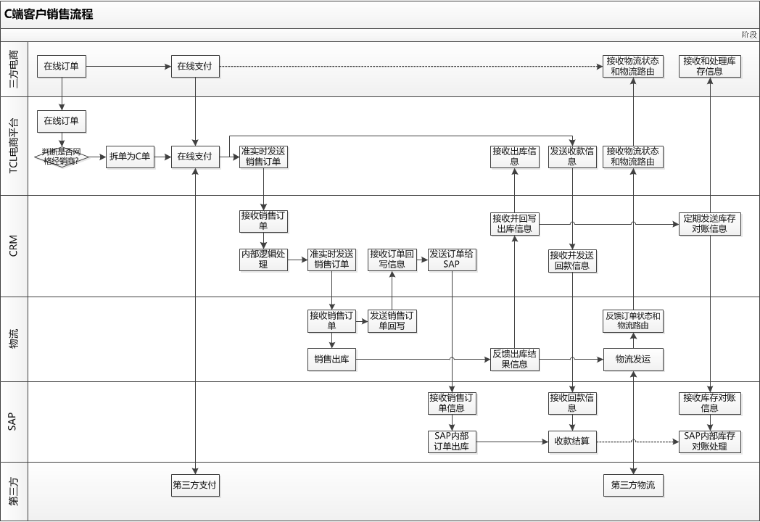
常用的基于Visio的跨职能带交付流程图，该图一般用于端到端流程分析和跨系统交互流程分析和梳理。
自营电商平台
内部IT提供电商中台能力
ERP

Slide 20
该图为我在思考企业数字化转型整体能力框架时候的一个构图，同样是既体现了横向的能力分层，又体现了纵向动态的生命周期核心业务价值链协同。
运营支撑（数据驱动运营）
全产业链
协同
核心业务价值链
产品价值
客户体验
智能
连接
数据
数字中台（业务中台+数字中台）
技术支撑（物联网，云原生，5G，数字孪生）
组织支撑（组织，人员，文化）

Slide 21
该图为我在分析服务运行监控体系和服务治理管控时候一个构图，重点是分析各个模块之间的集成和协同关系点。
服务运行监控和
各模块集成关系
服务度量
KPI体系
服务告警预警中心
告警规则和
阈值配置
基础设施资源扩容
服务运行监控中心
服务
统计分析
告警和预警
服务SLA等级调整
变更管理
限流熔断
服务设计修改
限流熔断
服务
运行监控
服务Bug修复
限流熔断
规则配置
服务运行
实例日志
中间件
异常日志
服务
元数据
中间件资源
状态信息

Slide 22
该图为多年前的基于SOA+云的整体应用架构构图，体现SOA和云融合，同时体现如何进行解耦。
展现层
对内门户
供应商门户
电商门户
服务注册
应
用
端
服务目录
电商平台
PLM
MES
业务实现和
技术实现解耦
办公类系统
其它系统
服务查找和发现
业务层
SAP-ERP
CRM
物流管理
客音管理
财务共享
服务使用和集成
应用集成中心
数据安全
数据质量
数据交换中心
数据层
业务数据管理
主数据管理
数据全生命周期管理(抽取，清理，转换和装载)
元数据管理
云平台能力管理和调度中心
业务系统和
硬件基础设施解耦
ESB企业服务总线
PaaS
数据库中间件
应用中间件
Windows
Unix(AIX/Solaris)
Linux
云
端
计算资源池
存储资源池
网络资源池
IaaS
虚拟化
服务器(小型机,x86服务器)
存储(SAN/NAS)
网络(Ethernet/FC)

Slide 23
该图为在进行企业架构规划的时候，企业基于核心业务价值链的业务架构顶层构图。核心是基于价值链模块的分层和粗粒度的分模块展开，体现关键的核心业务价值链和业务域，业务组件能力。
战略管理和决策支撑
研发管理
供应链管理
财务管理
销售分销
客户服务
研发项目管理
预测管理
供应链计划
预算管理
客户管理
Call-center
文档管理
生产计划
MRP
成本费用
产品管理
服务工单
部件管理
生产+制造执行
收入核算
分销
投诉/问题
产品结构
总账管理
零售
服务评价
工程变更
采购管理
采购物流
资金管理
销售物流
服务分析
研发物料管理
供应商管理+协同
固定资产
客户协同
备品备件
人力资源管理
综合管理(办公，知识管理，法务，安全，知识管理等）

Slide 24
该图为基于CMMI三级的研发管理过程构图。
需求基线
设计基线
发布基线
需求阶段
设计阶段
实现阶段
验收阶段
管理域
项目计划
项目执行和控制(人员，进度，资源，成本，问题)
项目收尾
项目风险跟踪和变更控制
软件工程域
用户需求
软件需求
评审
总体设计
评审
开发迭代1
开发迭代2
测试用例设计
测试迭代1
测试迭代2
验收测试
版本发布
支撑域
过程和产品质量保证（评审，测试，问题管理，培训）
配置管理和变更管理

Slide 25
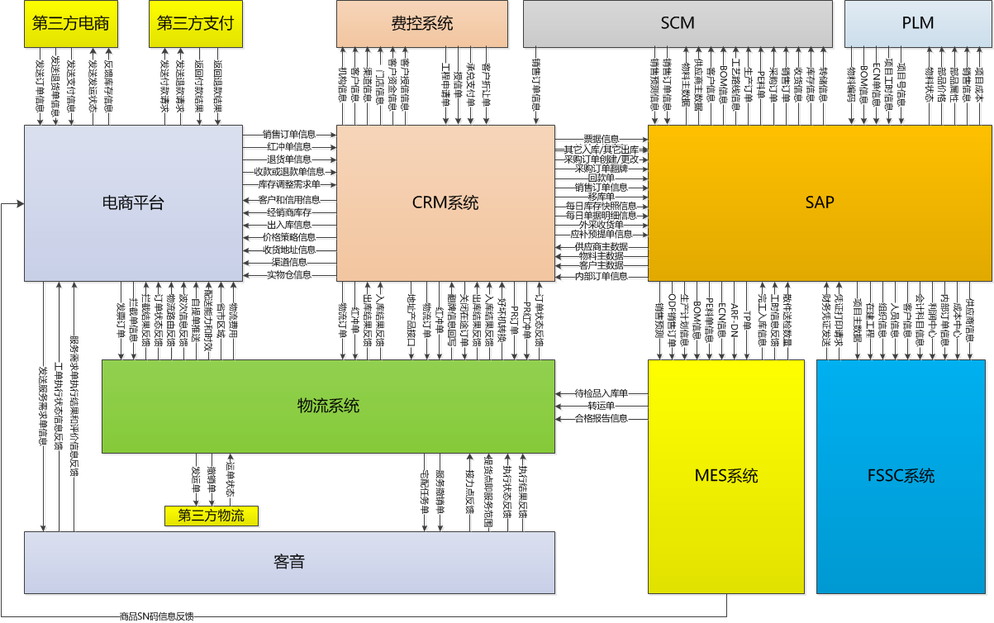
该图为在核心业务系统间集成关系构图，一般来说通过Visio画图比较方便。

Slide 26
该图为多年前我在整理企业私有云PaaS平台整体架构设计时候构图，基于平台+应用的构建体系。
应
用
层
云应用门户
业务应用
业务应用
业务应用
业务应用
业务应用
业务应用
页面展现层
服务能力组装层
P
A
A
S
管
理
平
台
SOA服务总线和服务目录
技术服务接入
数据服务接入
业务服务接入
流程服务接入
数据库即服务
中间件即服务
技术类服务
平台级服务
中间件资源池
分布式计算
统一流程平台
Weblogic
JBoss
Webshpere
消息
建模
执行
监控
数据库资源池
缓存
4A系统
统一数据库
私有数据库
NoSQL数据库
安全
主数据平台

Slide 27
该图为我在整理主数据整体解决方案时候的一个构图，包括了业务解决方案和系统解决方案，而且两者必须相互配合和匹配，共同支撑总体目标。在规划完成后，通过业务目标优先级确定主数据管理业务和IT的具体实施方案和实施计划
信息化规划
总体解决方案
1
业务解决方案
2
系统解决方案
业务目标
IT目标
组织岗位
流程
数据
集成架构
功能架构
技术架构
评价体系
数据质量
数据安全
部署架构
3
主数据管理实施方案

Slide 28
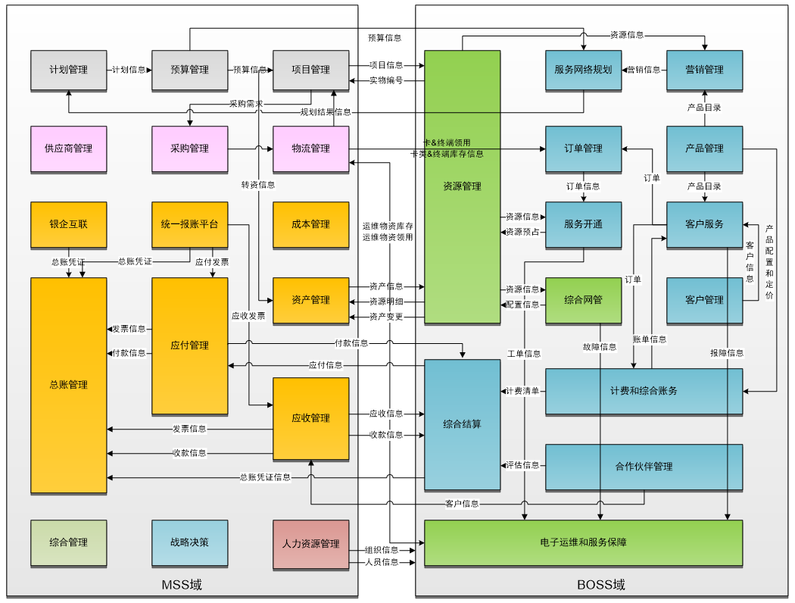
该图为多电信行业规划咨询时候的一个集成关系梳理构图，这类构图的难点一般在于各个业务系统或业务模块的具体布局位置安排，如果设计不合理，将导致整体集成线条凌乱。

Slide 29
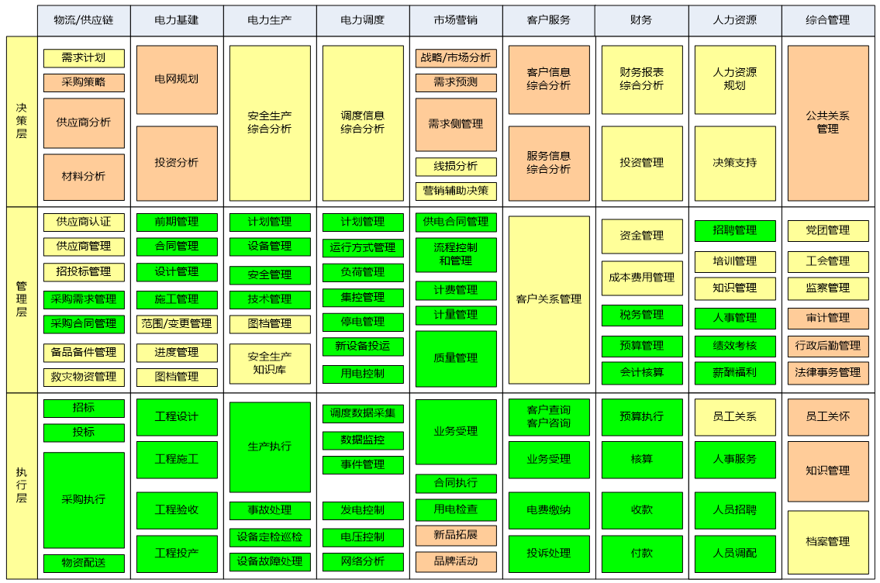
该图为基于CBM组件化业务模型的业务架构构图，一般会应用到SOA架构规划项目业务和IT差距分析中

Slide 30
该图为我在整理思考整体框架逻辑的时候一个构图，思维是一个具备内在框架和逻辑的系统工程，思维覆盖了学习，认知，问题解决和复盘，知识库多个维度的内容。通过学习形成基础个人知识库，同时认知和解决问题实践进行验证，同时通过复盘转换为自我方法论和模式，形成完整闭环。
2
知识库
1
3
学习
方法
模式
现实世界
事物认知和决策
解决复盘
认识事物
What类
认知模型
Which类
决策模型
呈现逻辑
4
5
问题分析和解决
复盘
解决问题
How类-
方法论
Where类-诊断模型
2
经验模式库

Slide 31
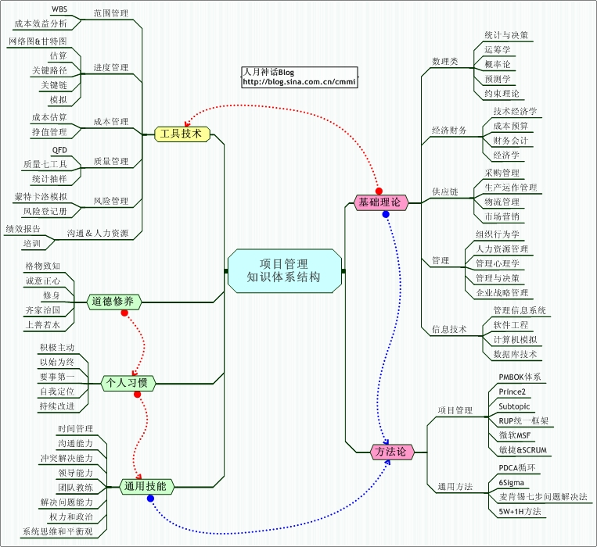
该图为常用的基于思维导图来整理知识体系的构图方式，但是缺点还是只能够单维度展开。

